Slide 1


UỶ BAN NHÂN DÂN QUẬN LONG BIÊN
TRƯỜNG MN CỰ KHỐI
LĨNH VỰC PHÁT TRIỂN NHẬN THỨC
Đề tài: Trò chuyện về mùa xuân
Lứa tuổi: 4 - 5 tuổi
Thời gian: 25 - 30 phút
Giáo viên: Nguyễn Thị Thảo
Năm học: 2023 - 2024

Slide 2

Mục đích, yêu cầu:
1. Kiến thức:
- Trẻ biết về các dấu hiệu đặc trưng của mùa xuân: Thời tiết, bầu trời.. Cây cối, hoa (hoa đào, hoa mai)… và các hoạt động của con người trong mùa xuân (đi lễ hội, ngày tết trồng cây…)
2. Kĩ năng:
- Rèn trẻ kỹ năng quan sát, so sánh, phân nhóm các dấu hiệu đặc trưng theo mùa.
- Phát triển ngôn ngữ mạch lạc cho trẻ trong quá trình đàm thoại.
3. Giáo dục:
- Hình thành xúc cảm thẩm mĩ cho trẻ qua sự cảm nhận vẻ đẹp của mùa xuân.
- Giáo dục trẻ có ý thức giữ gìn, bảo vệ môi trường.

Slide 3

Chuẩn bị:
1. Đồ dùng của cô:
- Các hình ảnh:
+ Thời tiết mùa xuân, cây cối, hoa, con vật trong mùa xuân.
+ Chuyển giao thời tiết từ mùa đông sang mùa xuân sang mùa hạ.
+ Các hoạt động của con người trong mùa xuân: đón tết, chúc tết, lễ hội xuân Hà Nội, tết trồng cây.
- Nhạc bài: Mùa xuân của em
2. Đồ dùng của trẻ:
- 3 tranh khổ rộng vẽ hình ảnh cây chụi lá (mùa đông) và 3 rổ có các lô tô nhỏ về các dấu hiệu của mùa trong năm như: lá (xanh non, xanh đậm, vàng), chồi non, mây, mưa, gió, hoa, ong, bướm, chim…hoạt động của con người.

Slide 4


Ổn định tổ chức:
Cô và trẻ hát bài: “Mùa xuân của em”

Slide 5
Phương pháp - hình thức tổ chức:
Trò chuyện về mùa xuân
Ai biết một năm có mấy mùa? Đó là những mùa nào?

Slide 6
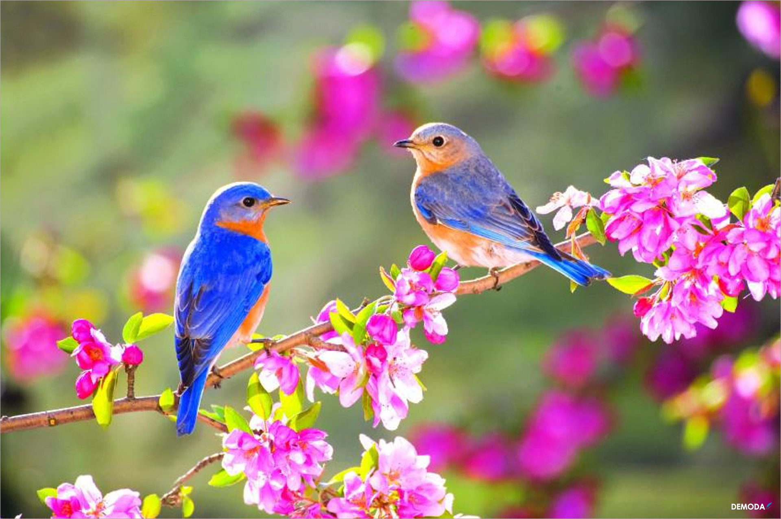
Mùa xuân

Slide 7
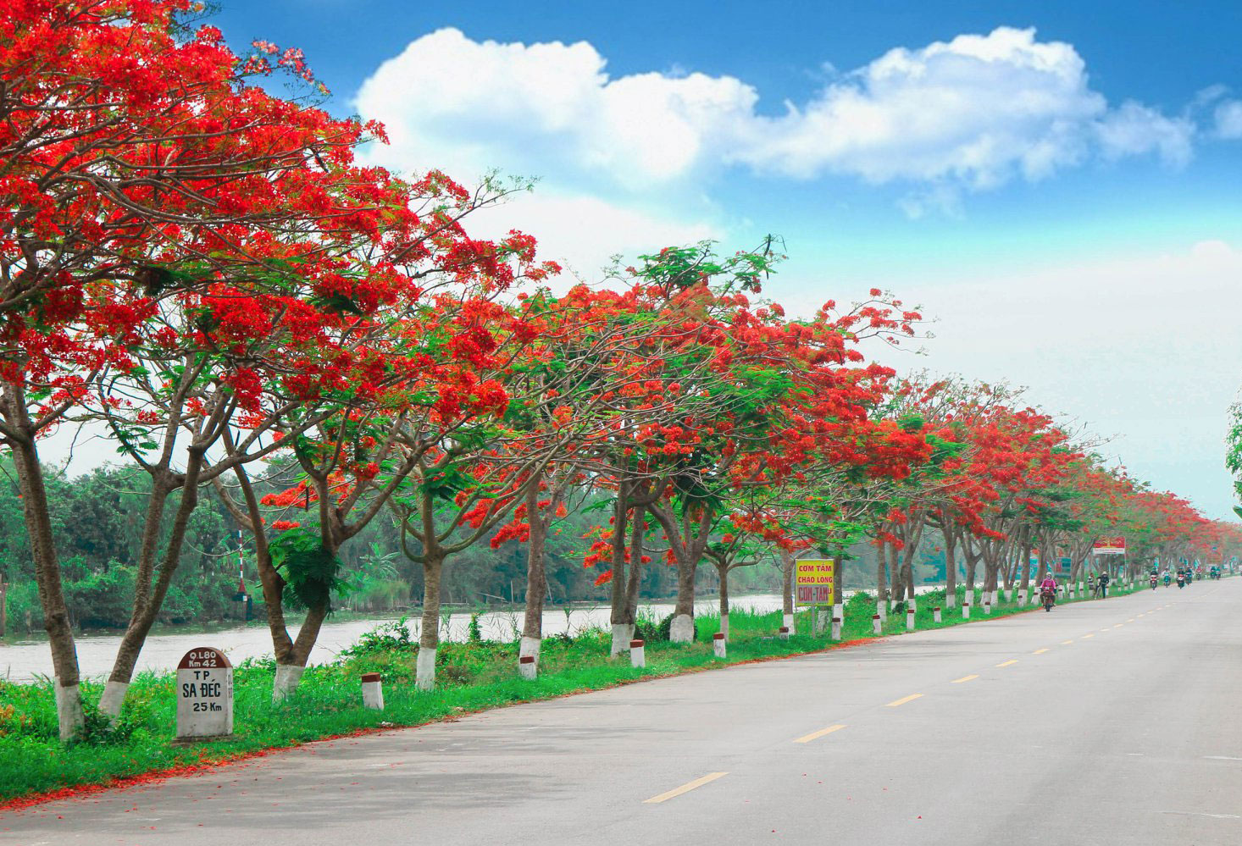
Mùa hạ

Slide 8
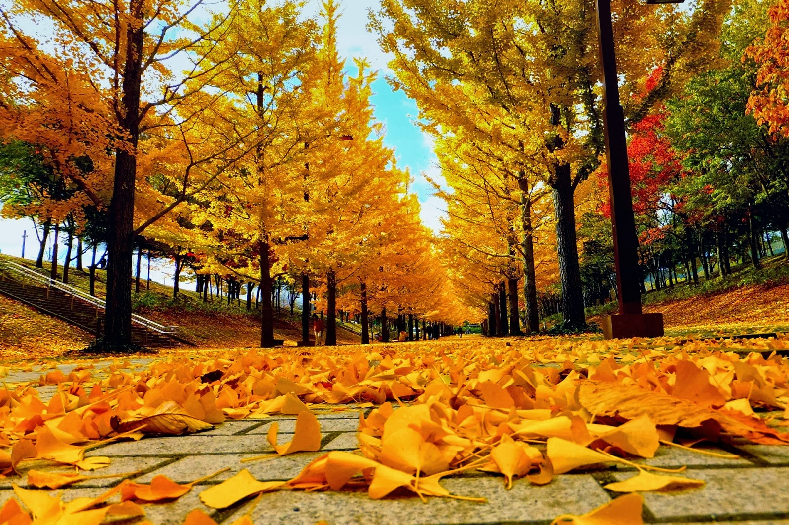
Mùa thu

Slide 9
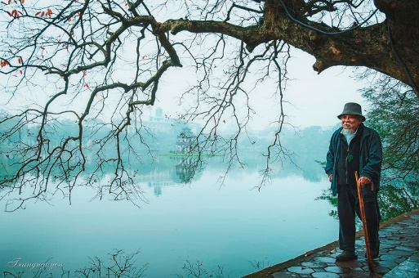
Mùa đông

Slide 10
Các con nghĩ xem bây giờ là mùa gì? Tại sao các con biết đó là mùa xuân?
Mùa xuân có hoa đào, là mùa đầu tiên trong năm

Slide 11
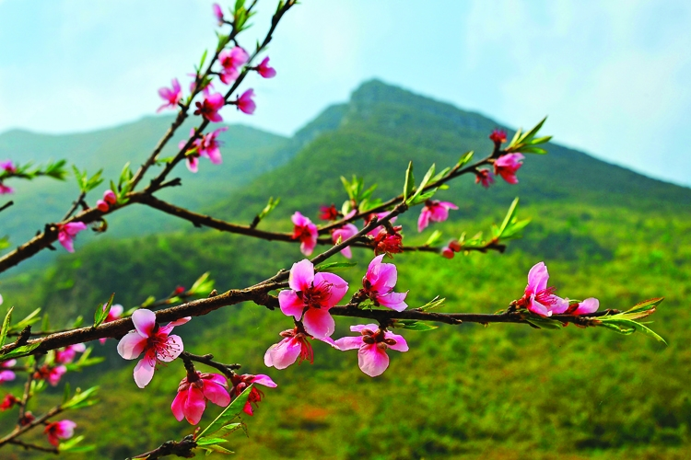
* Tìm hiểu về thời tiết mùa xuân
Thời tiết mùa xuân như thế nào? Có gì khác so với thời tiết mùa đông?
Mùa xuân thời tiết ấm áp
Mùa đông lạnh giá

Slide 12
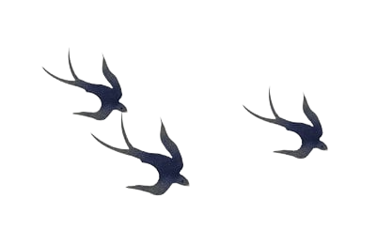
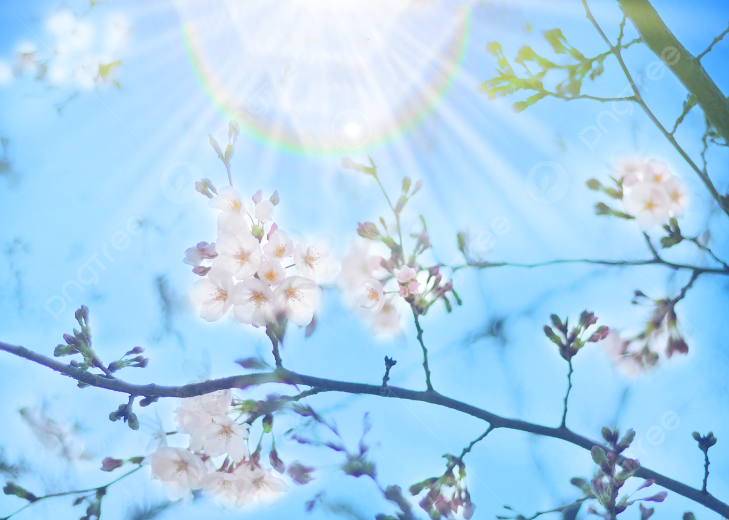
Bầu trời mùa xuân như thế nào? Khi nhìn lên bầu trời chúng mình thường thấy những gì?
Bầu trời trong xanh, nắng ấm, chim én bay về, không khí ấm áp

Slide 13
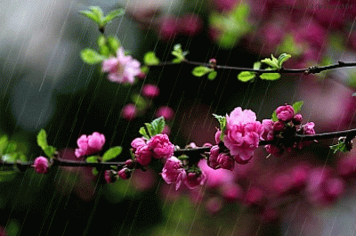
Mưa phùn mùa xuân
Đố các con biết mưa phùn còn gọi là mưa gì (mưa xuân)? Vì sao gọi là mưa phùn? (mưa rất nhẹ, hơi có gió)

Slide 14
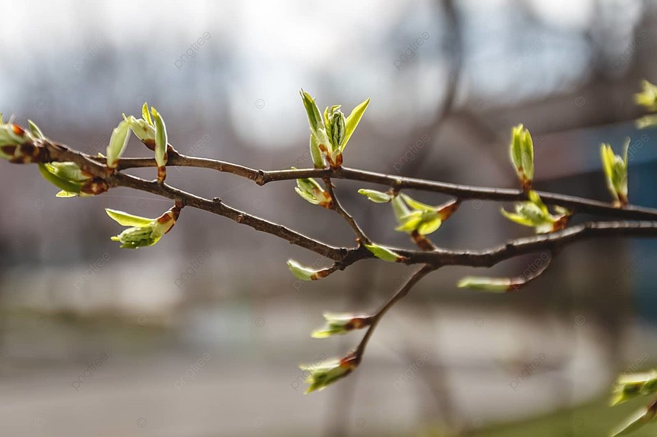
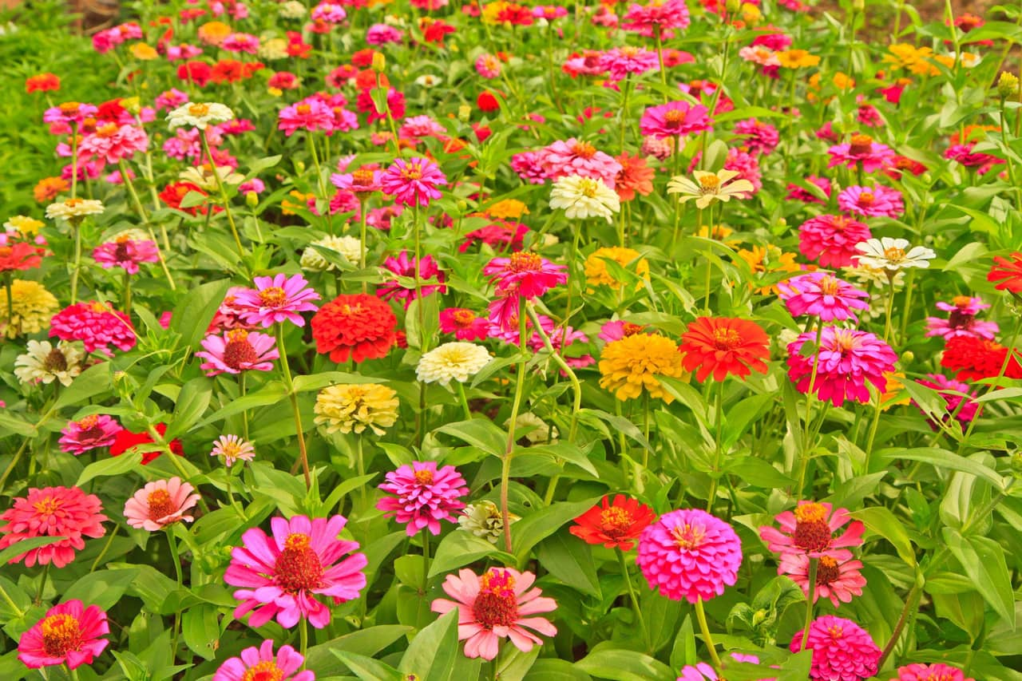
* Tìm hiểu về cảnh vật cây cối, trong mùa xuân
Khi mùa xuân đến chúng mình thấy cây cỏ, hoa lá có những thay đổi gì?
Cây cối đâm chồi nảy lộc
Hoa lá đua nhau khoe sắc

Slide 15
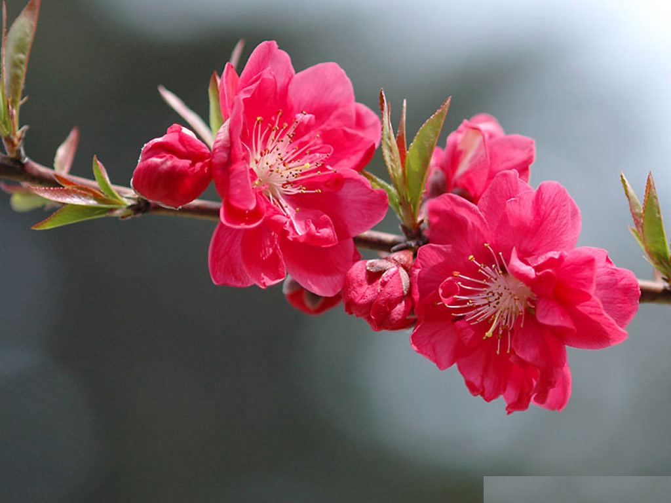
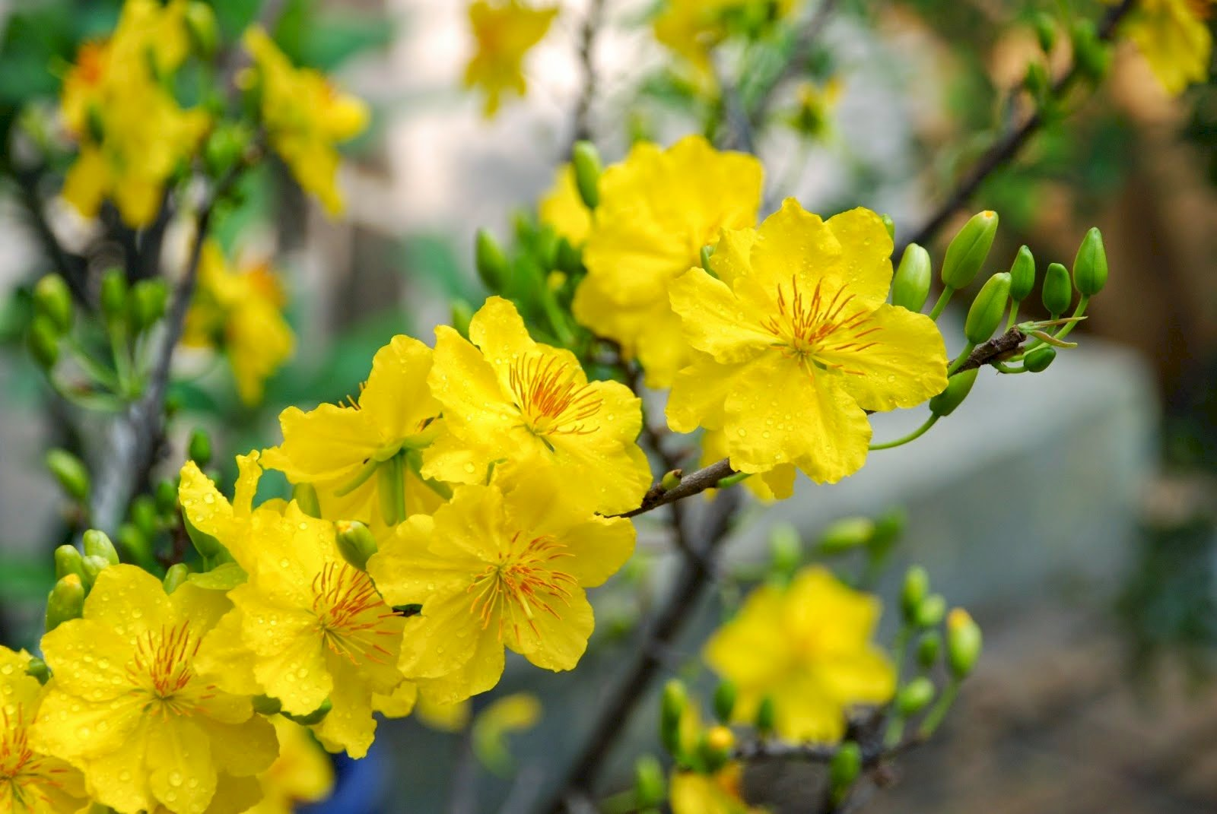
Những loài hoa nào nở vào mùa xuân?

Slide 16
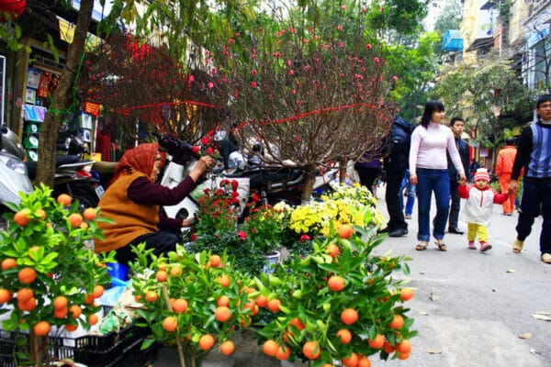
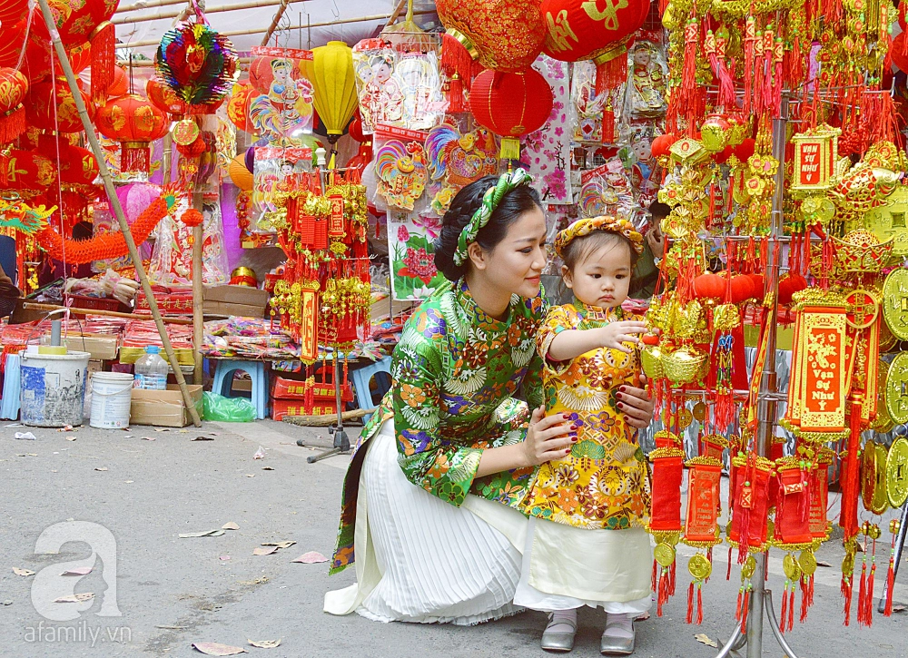
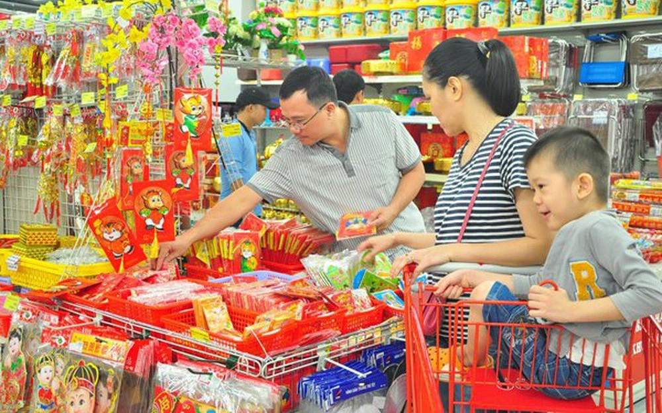
* Tìm hiểu về hoạt động của con người vào mùa xuân
Mùa xuân về, tết đến là ngày tết Nguyên đán, tết cổ truyền của dân tộc Việt Nam
Mùa xuân đến mọi người thường làm gì?

Slide 17
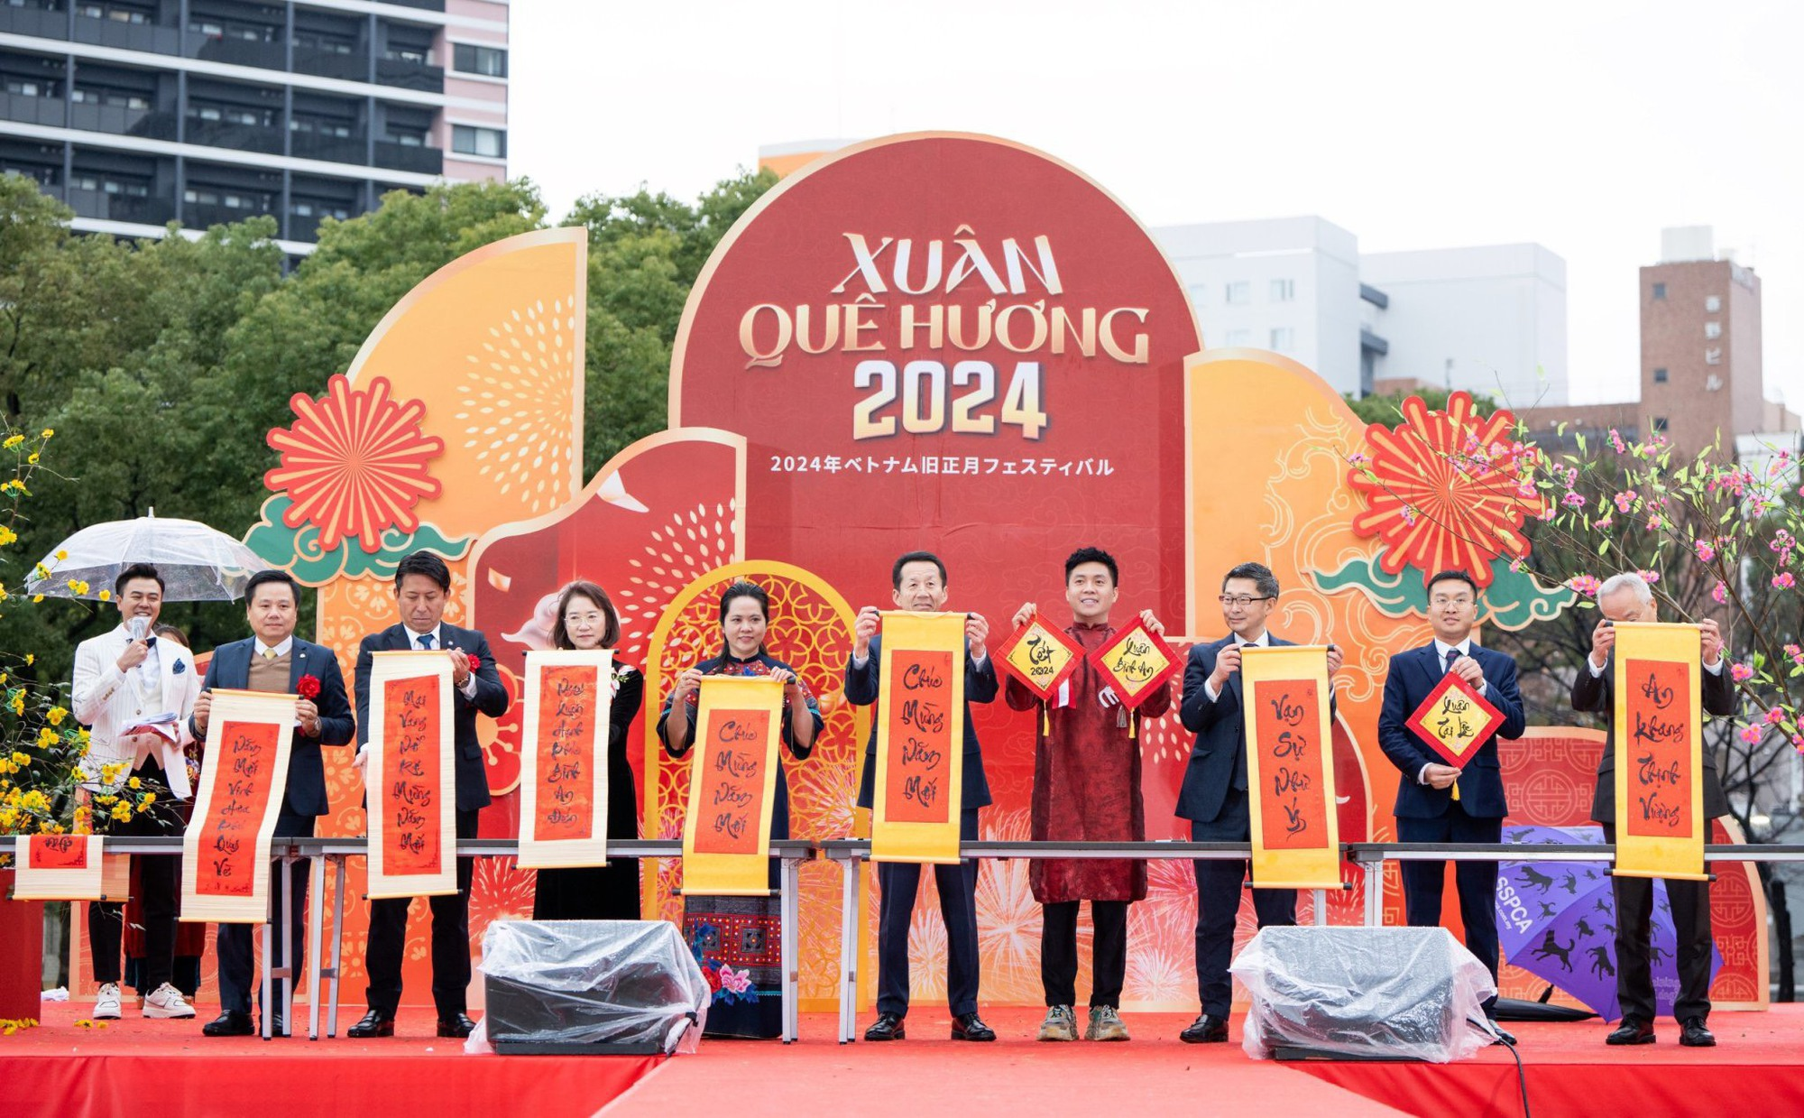
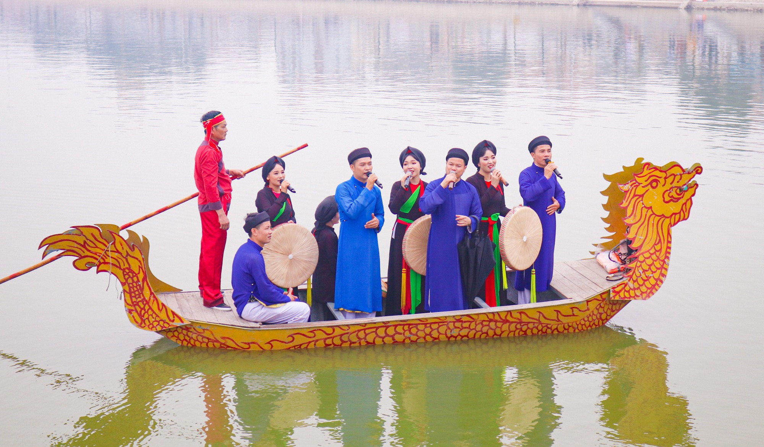
Có nhiều lễ hội được diễn ra vào mùa xuân

Slide 18
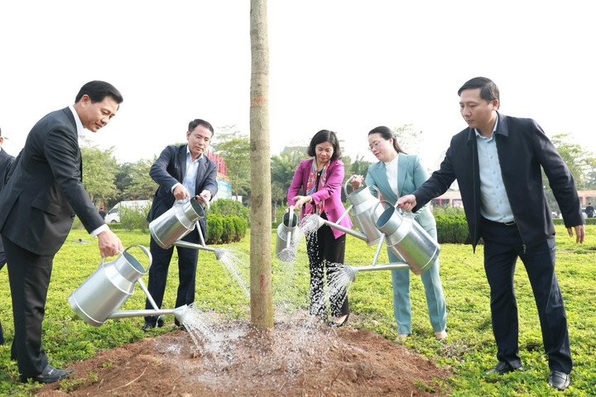
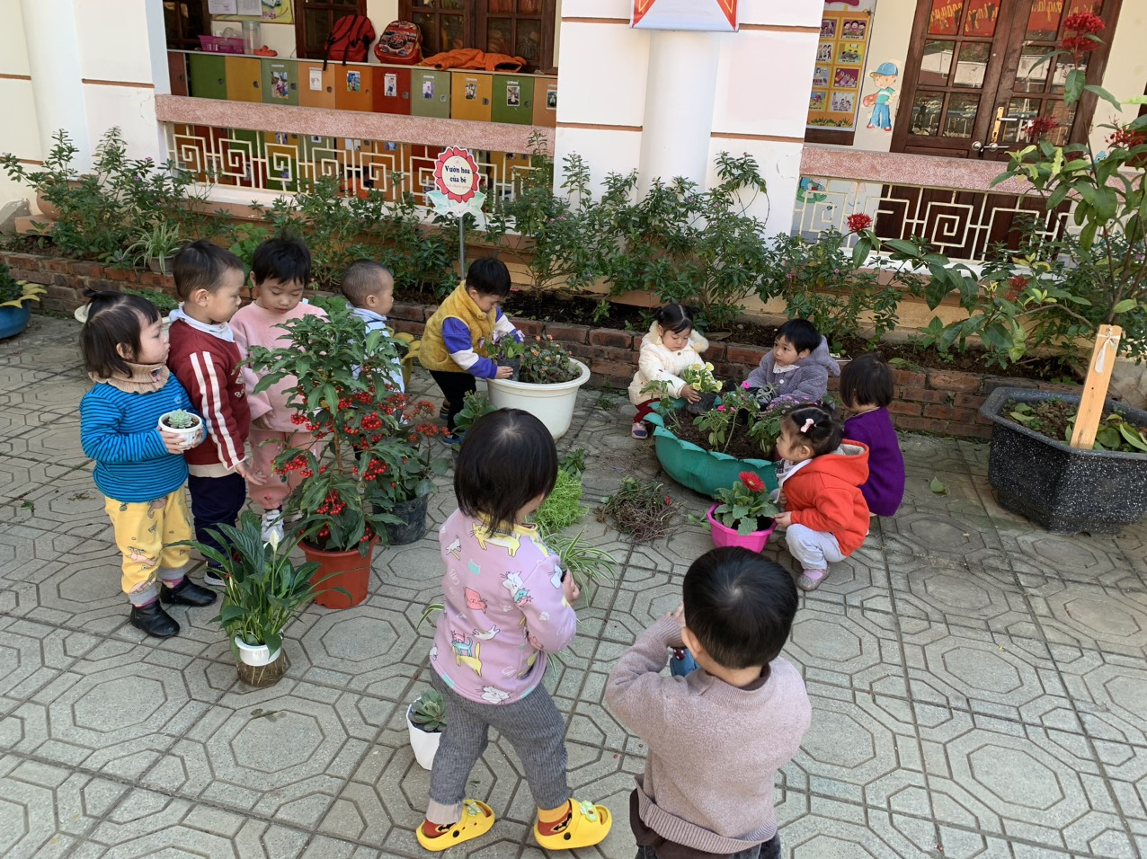
Tết trồng cây

Slide 19

* Mở rộng: Vì sao mọi người đều yêu thích mùa xuân? Mùa xuân đem lại lợi ích gì cho mọi người?
Mùa xuân là mùa đầu tiên trong 4 mùa xuân - hạ - thu - đông, là mùa bắt đầu của một năm mới. Mùa xuân đến cây cối đâm chồi nảy lộc, mưa phùn, thời tiết đôi khi se lạnh. Mùa xuân là mùa có những lễ hội đặc sắc mang đậm nét truyền thống của dân tộc. Mùa xuân đến tết đến các con thêm 1 tuổi, lớn hơn nên cần cố gắng vâng lời ông bà cha mẹ, cô giáo trở thành bé ngoan.

Slide 20

Trò chơi: “Bé nào khéo nhất”.
- Cách chơi: Chia trẻ làm 3 đội. Mỗi đội có 1 tranh khổ rộng vẽ hình ảnh cây chụi lá (mùa đông) và 1 rổ có các lô tô nhỏ về các dấu hiệu của mùa trong năm như: lá (xanh non, xanh đậm, vàng), chồi non, mây, mưa, gió, hoa, ong, bướm, chim…hoạt động của con người. Trẻ ở trong nhóm trang trí cho bức tranh mùa xuân.
- Luật chơi: Hết 1 bản nhạc đội nào dán được nhiều chi tiết và có bố cục đẹp sẽ thắng.

Slide 21
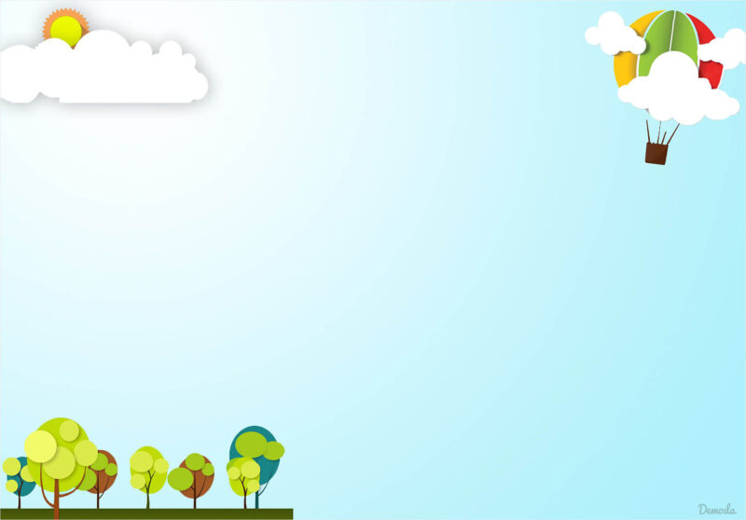
KẾT THÚC GIỜ HỌC

